Slide 1
Sint Maarten – na orkaan Irma
Marieke Roelfsema
Projectleider Sint Maarten

Slide 2
Orkaan Irma, 6 september 2017

Slide 3
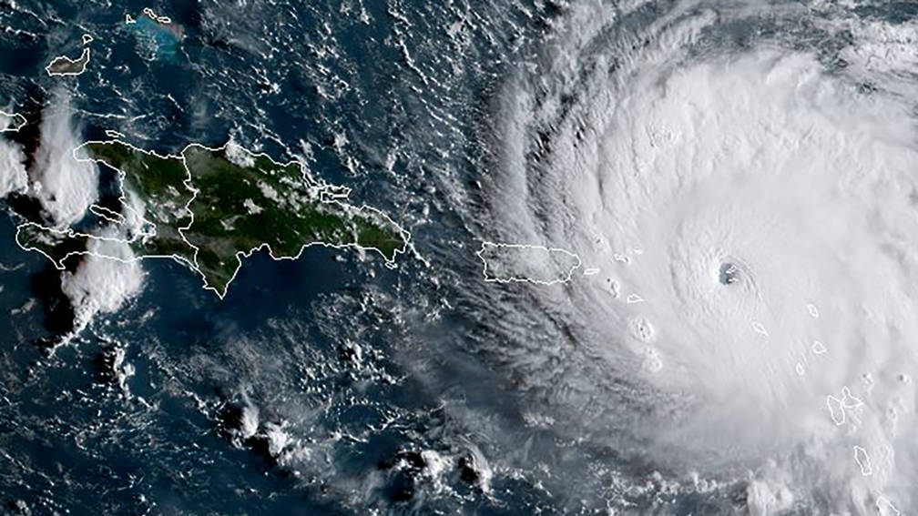
Grootste orkaan ooit in het gebied
600km doorsnee, categorie 5+
Het oog trok over Sint Maarten

Slide 4
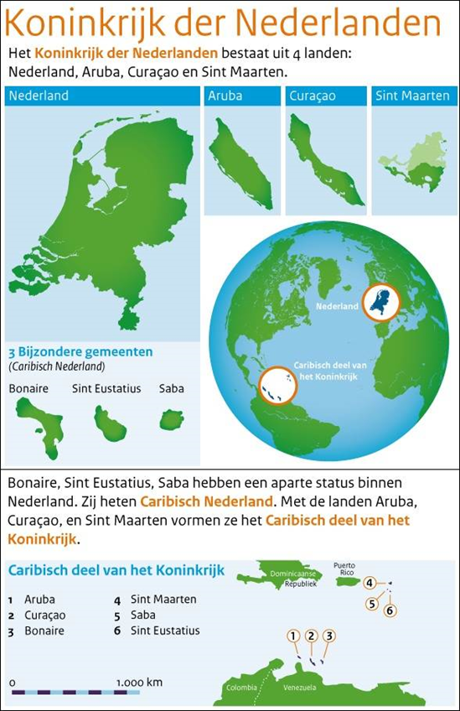
3 autonome landen
Sint Maarten
Aruba
Curaçao
3 bijzondere gemeenten
Bonaire
Saba
St. Eustatius
Sint Maarten: 40.000 inwoners en daarbovenop +/- 20% ongedocumenteerden

Slide 5
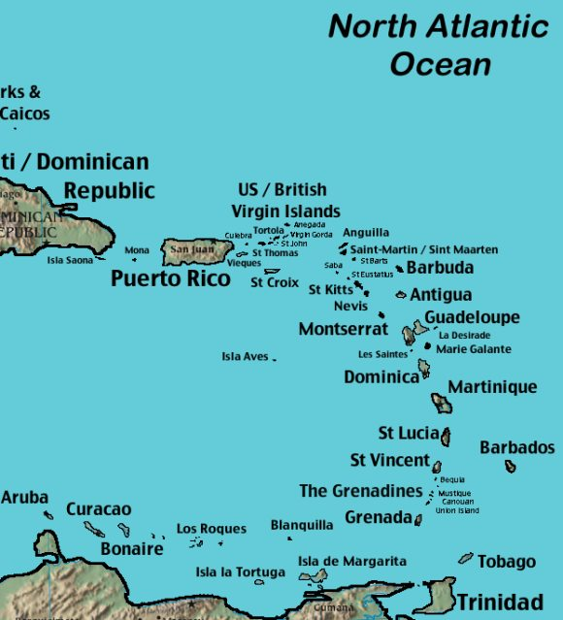
UNICEF in het gebied
Regionaal kantoor in Panama
Landenkantoor Barbados heeft programma’s in:
Anguilla, Antigua & Barbuda, Barbados, Virgin Islands (UK), Dominica, Grenada, Montserrat, St. Kitts and Nevis, St. Lucia, St. Vincent and the Grenadines, Trinidad and Tobago en deTurks and Caicos Islands.
MAAR NIET IN SINT MAARTEN / SAINT MARTIN, SABA EN ST EUSTATIUS
Ons kantoor (Nationaal Comité) deed al wel kinderrechteneducatie en participatie in Caribisch Nederland (in de drie bijz. gemeenten).

Slide 6
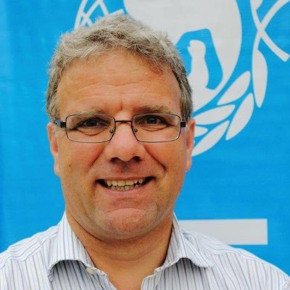
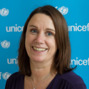
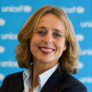
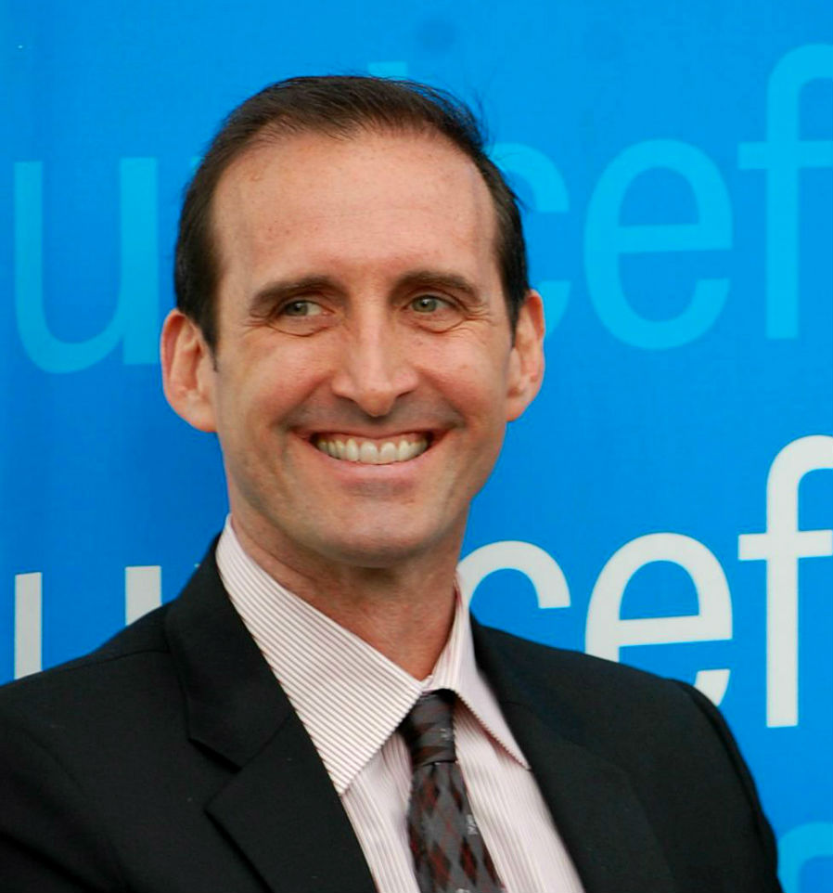
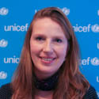
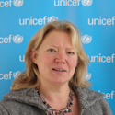
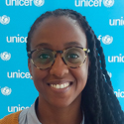
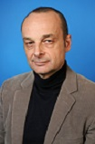
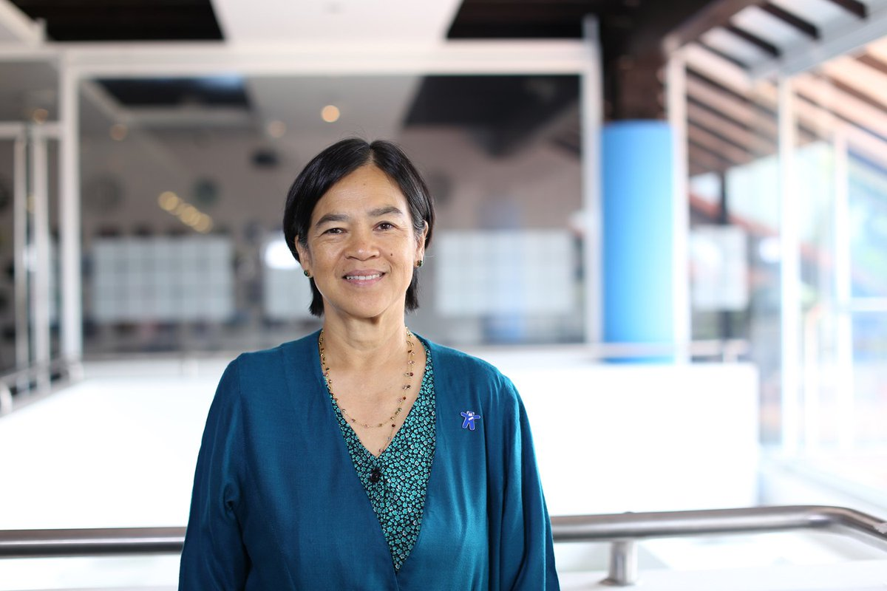
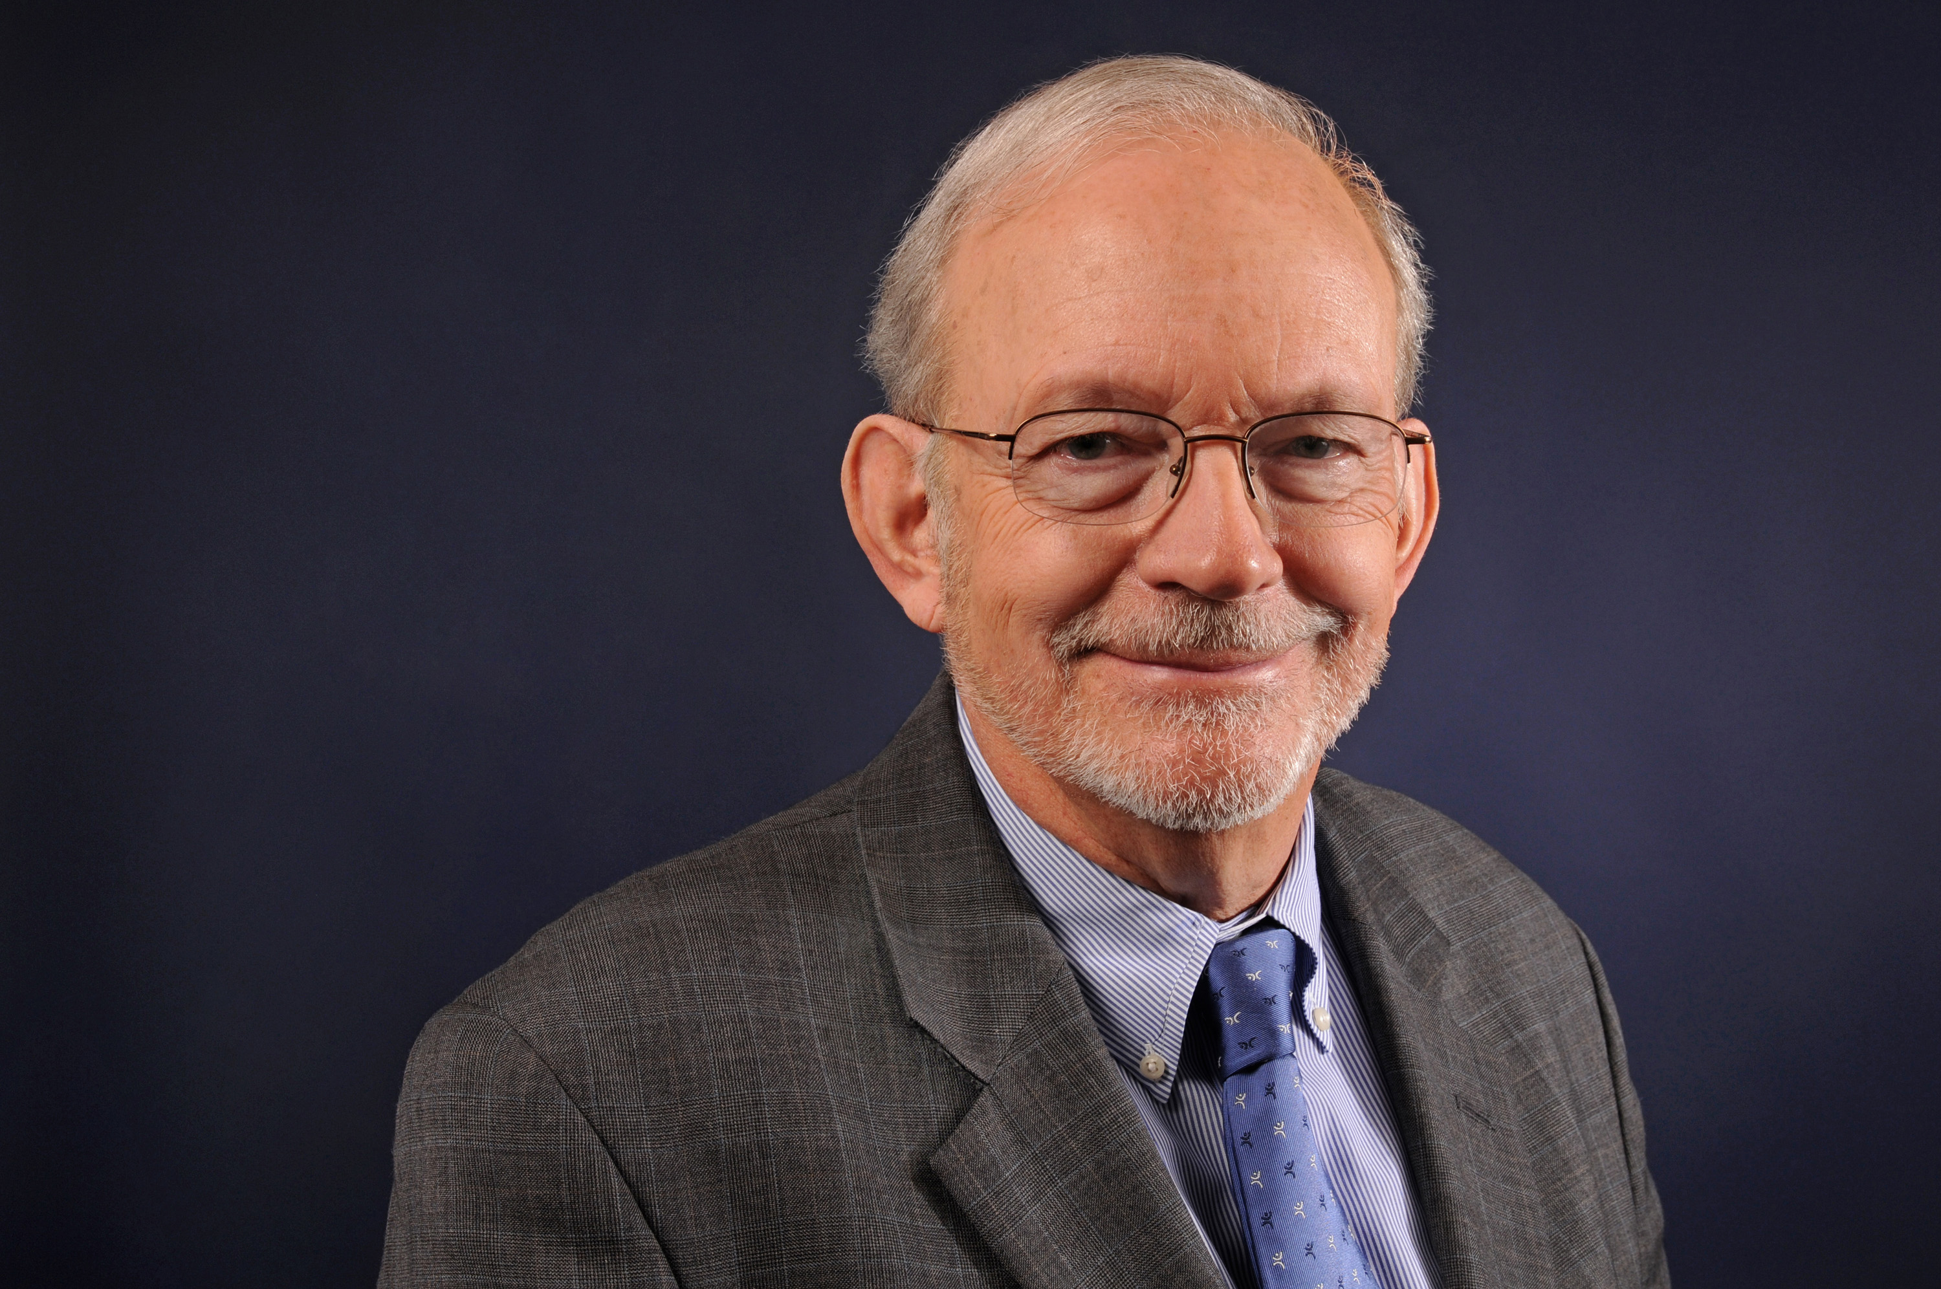
New York lobby
De UNICEF lobby
- voor intern mandaat
Sasja
Suzanne
Bastiaan van ‘t Hoff
UNICEF Panama Chief Planning
Gary Stahl
Director PFP
Marieke, Marlies, La-Toya
Manuel Fontaine
Director Emergency
Operations EMOPS
Khin-sandi Lwin
UNICEF Barbados Representative
Anthony Lake
Executive Director
Notes:
Lobby in New York via Sasja en Suzanne die net in New York waren op tijdens de annual meeting
Lobby richting Panama om vertrouwen te houden en informatie te delen
Contact met US Fund hoe zij met Harvey te werk gingen in aug 2017
Contact met NatCom Frankrijk over het Franse deel van Sint Maarten, zij kregen ook mandaat. Saint Martin is gemeente van Frankrijk
Er moest een officieel verzoek om internationale assistentie komen van de regering van Sint Maarten

Slide 7
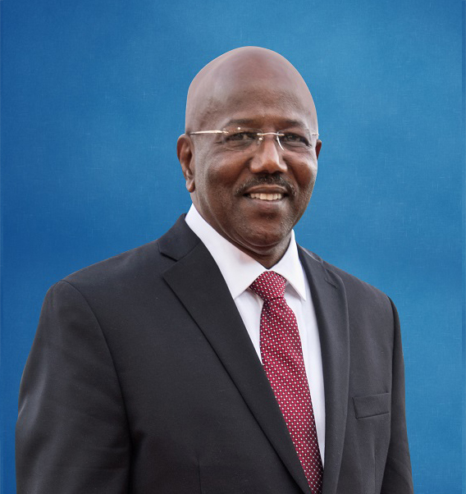
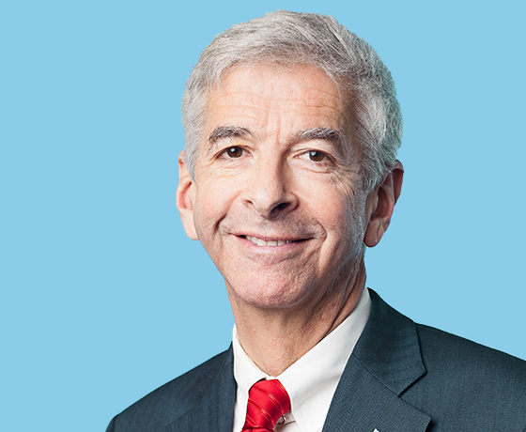
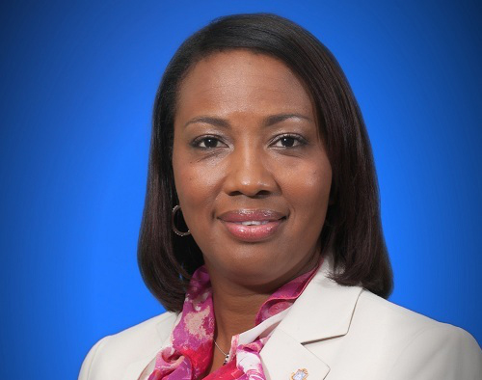
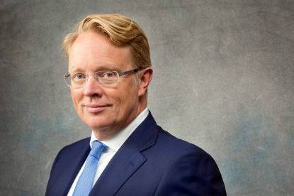
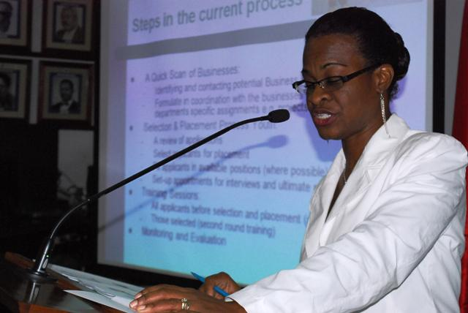
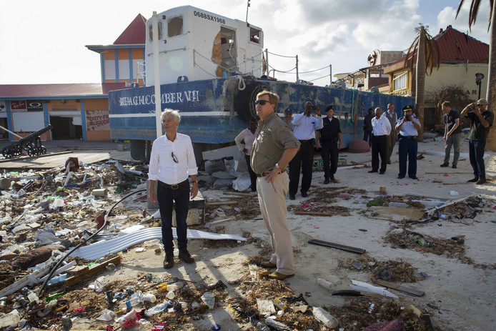
De overheidslobby
-voor agenderen kinderrechten bij een ramp
Minister Plasterk BZK
Premier Marlin Sint Maarten
Silveria Jacobs
Minister van Onderwijs, Cultuur, Jeugd en Sport, Sint Maarten
Hans Leijtens, coordinator noodhulp, wederopbouw Sint Maarten bij BZK
Shermina Powell, hoofd Jeugdzaken Ministerie
De Koning en Plasterk op Sint Maarten
BZK: Binnenlandse Zaken en Koninkrijksrelaties
Notes:
Contact met Shermina en dat we een brief nodig hadden met verzoek om internationale assistentie
Brief van de minister kwam twee weken na orkaan Irma

Slide 8
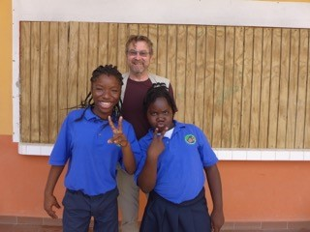
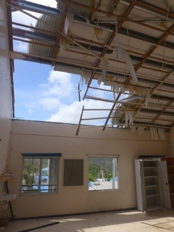
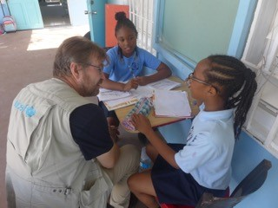
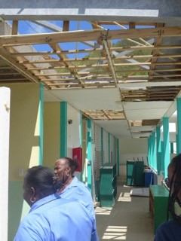
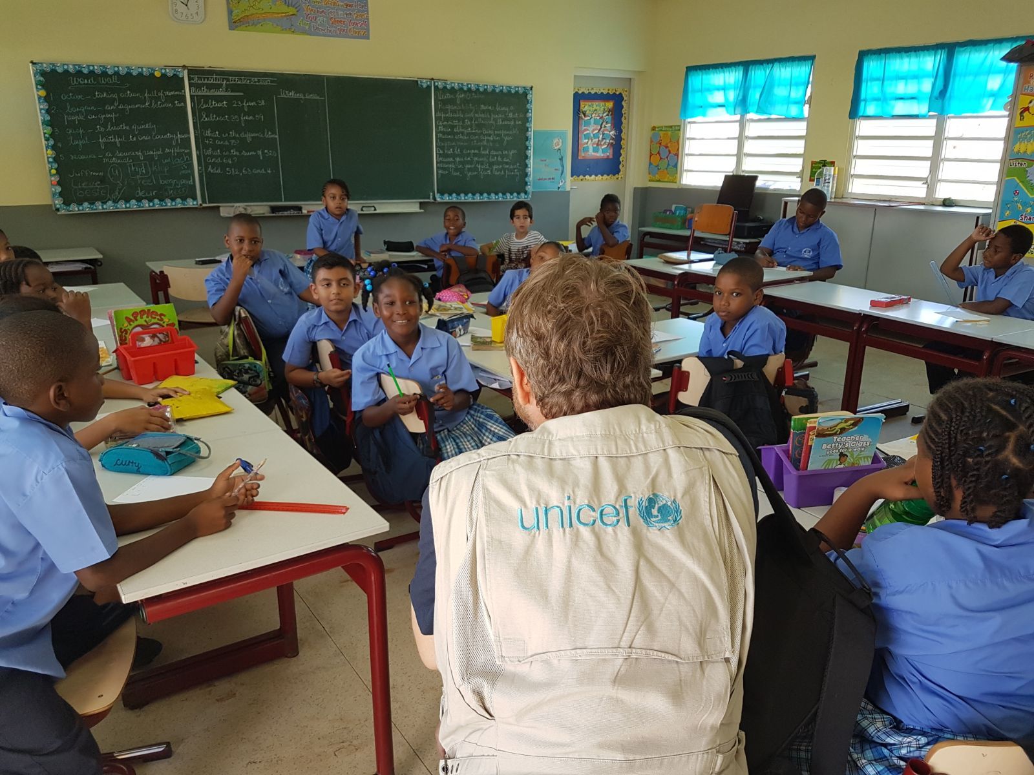
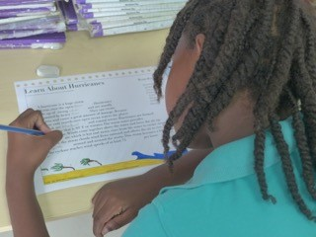
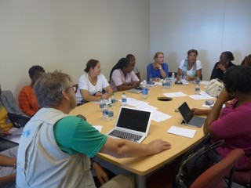
Onderwijs

Slide 9
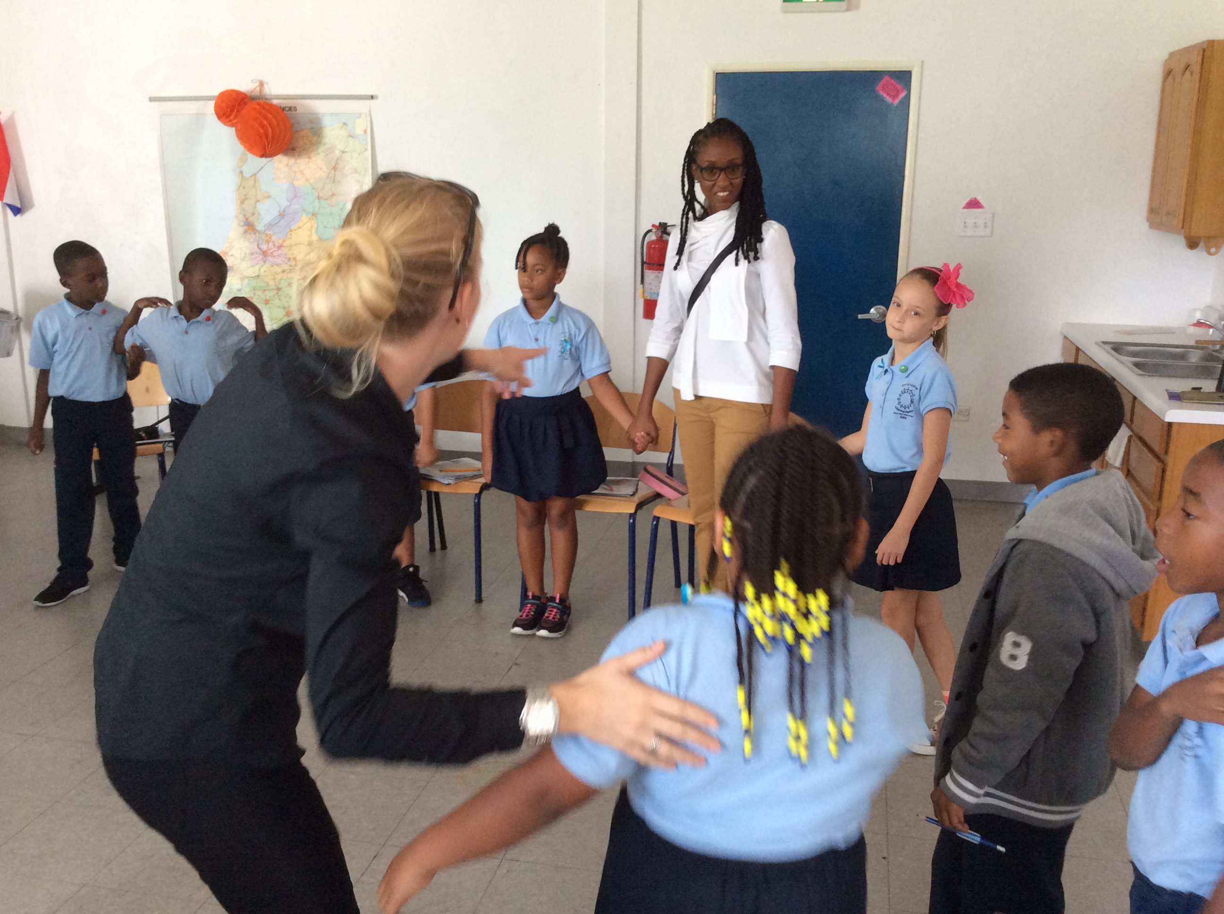
Kinderbescherming en psychosociale hulp

Slide 10
OVERHEID ONDERSTEUNEN
Beleidsniveau
Directe hulp
Campagne
Onderzoek
© UNICEF/NYHQ2012-1488/Dormino

Slide 11
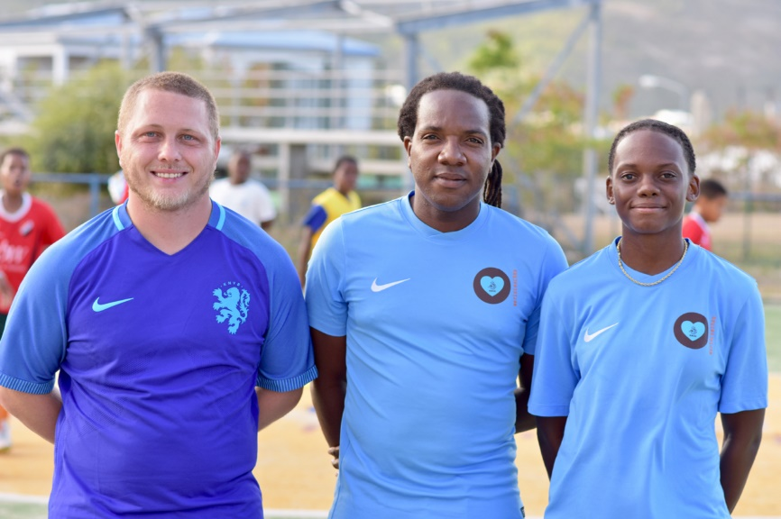
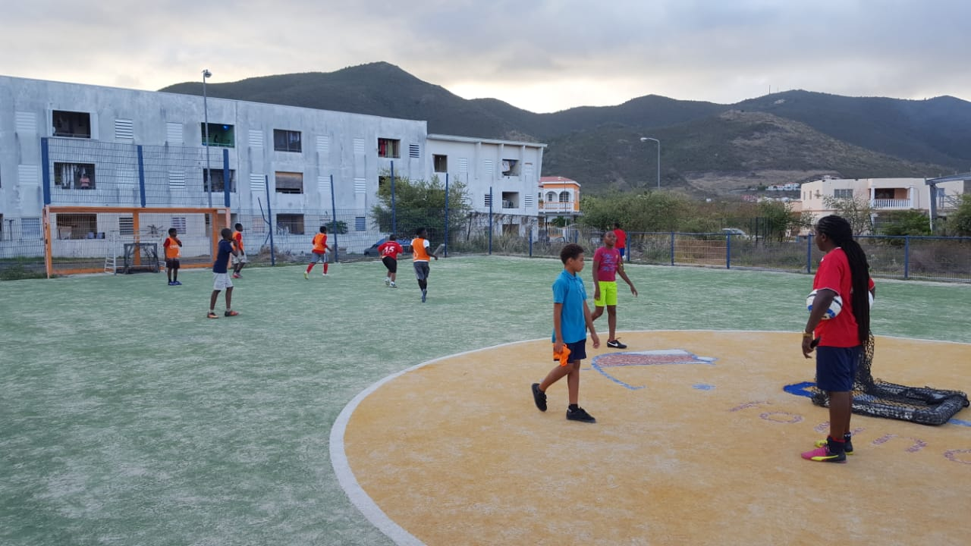
Foto’s van directe hulp Life skills via voetbal

Slide 12
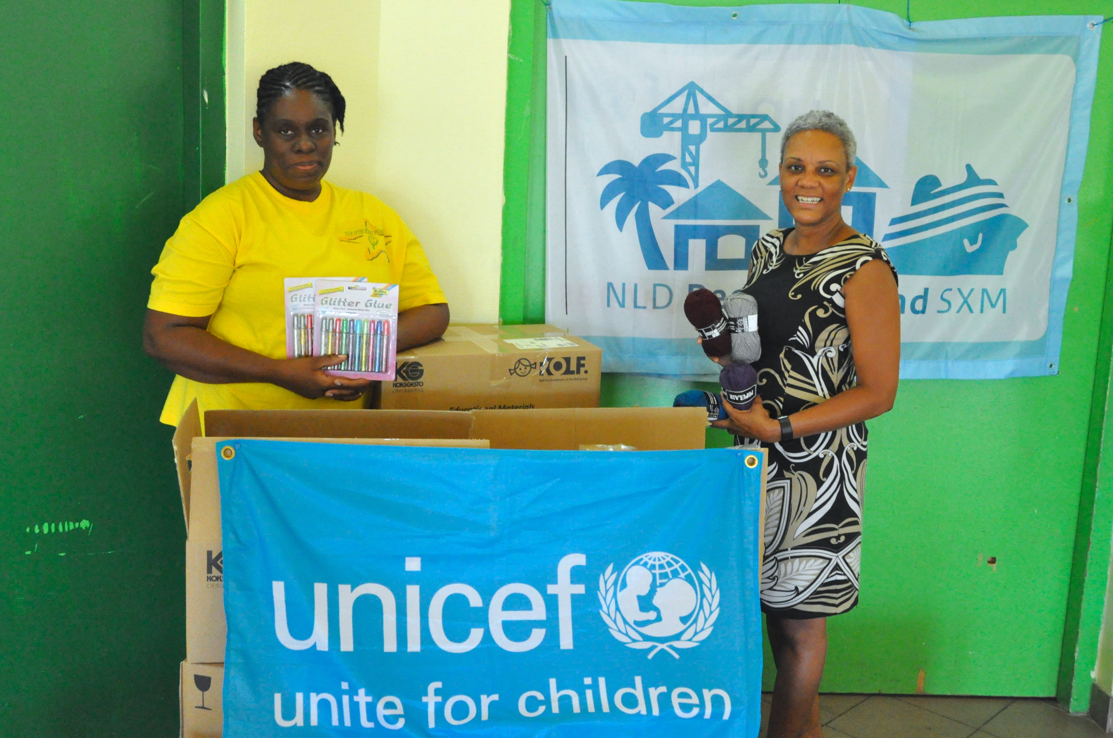
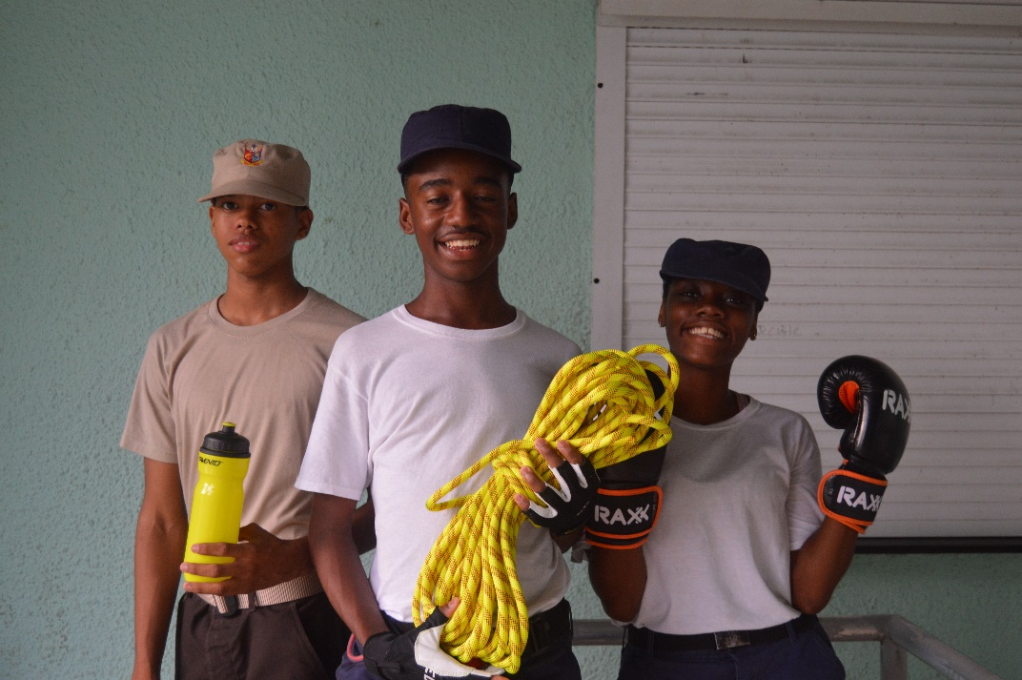
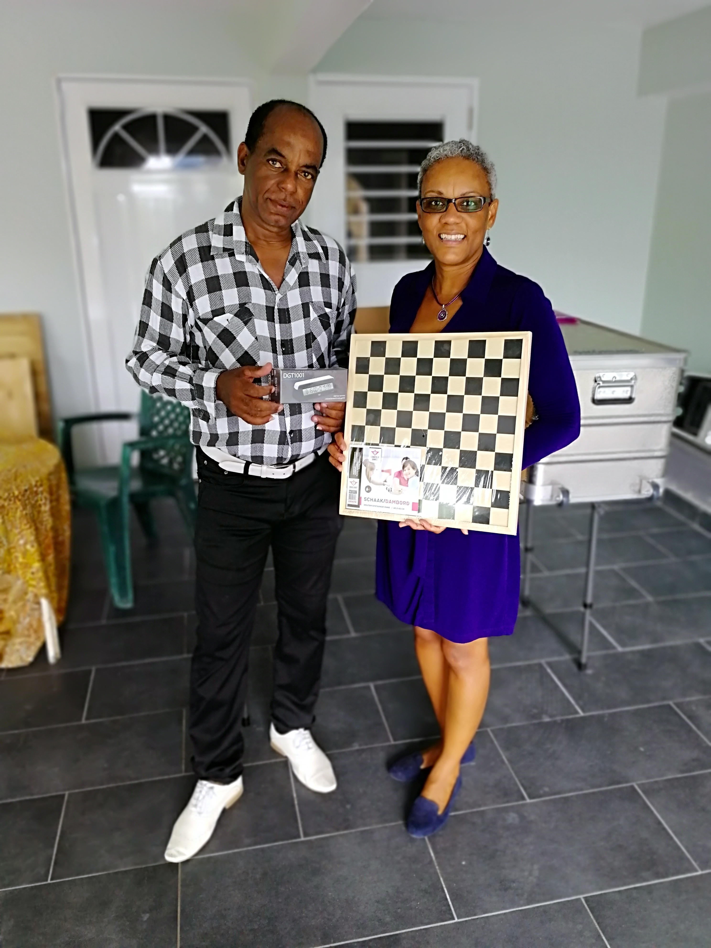
Materiaal voor naschoolse opvang

Slide 13
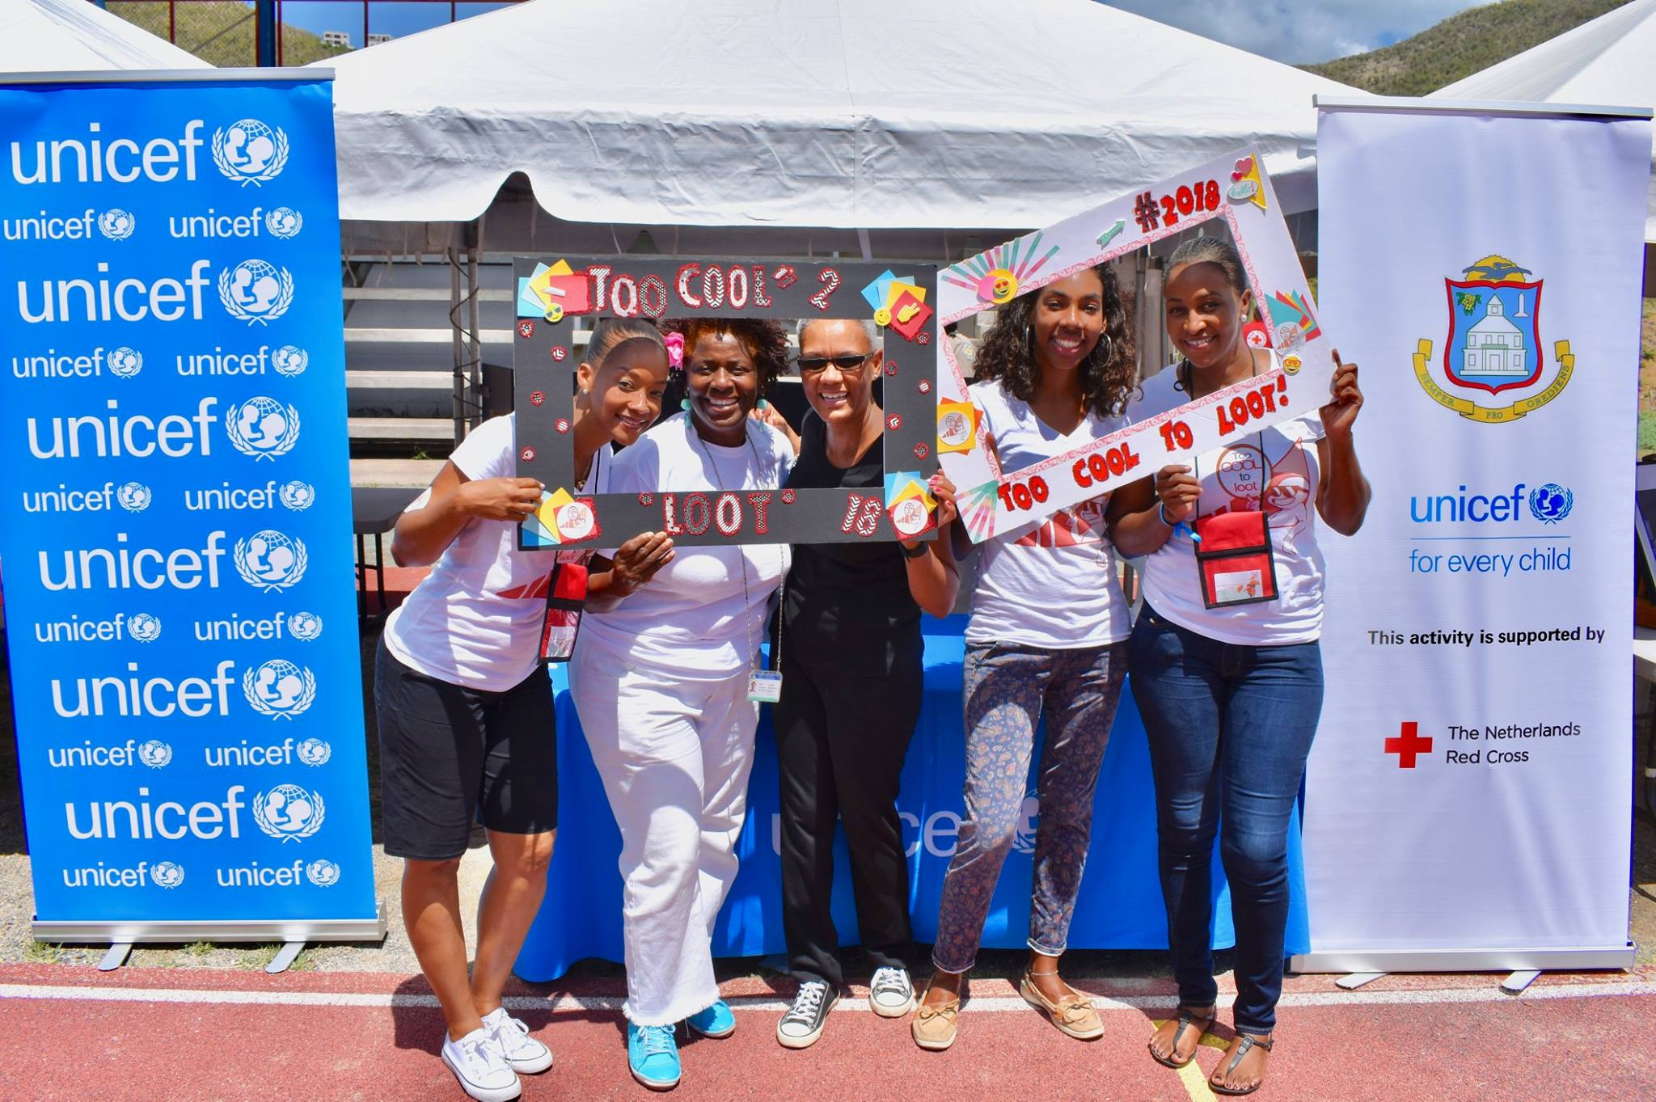
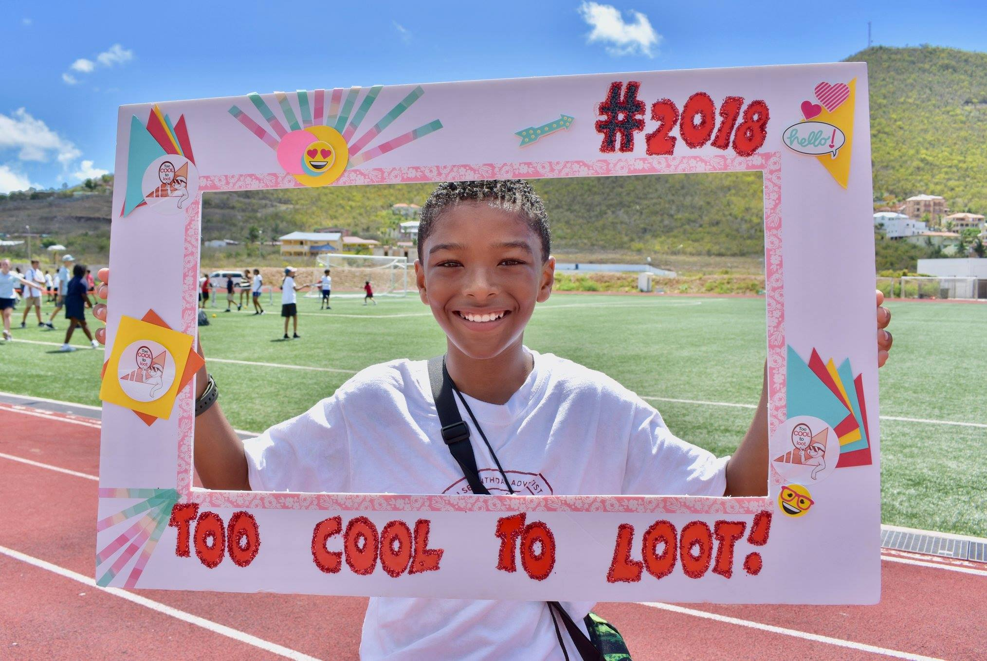
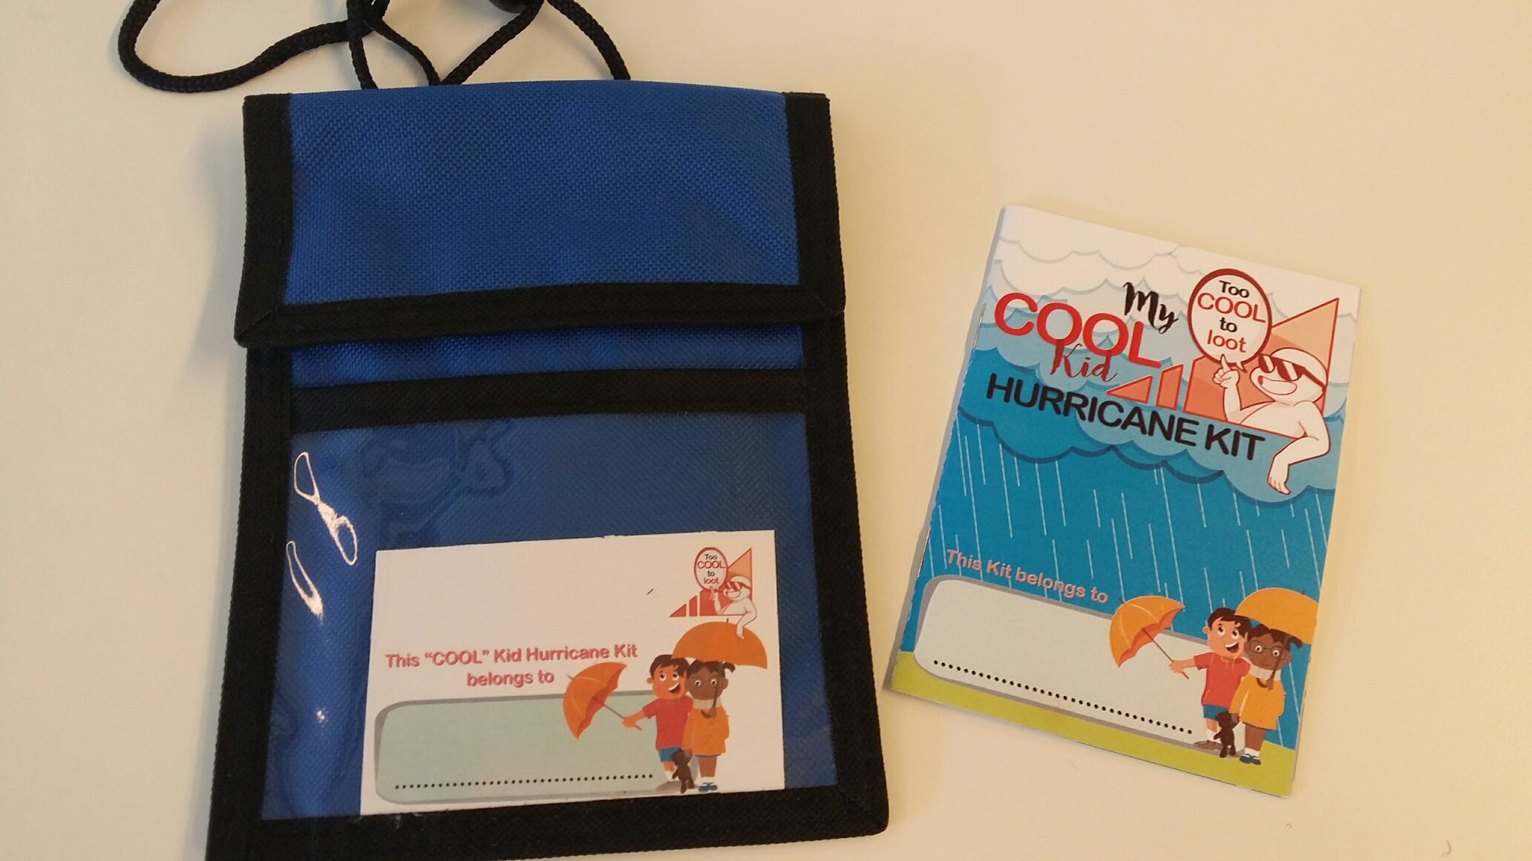
Too Cool to Loot (plunderen)

Slide 14
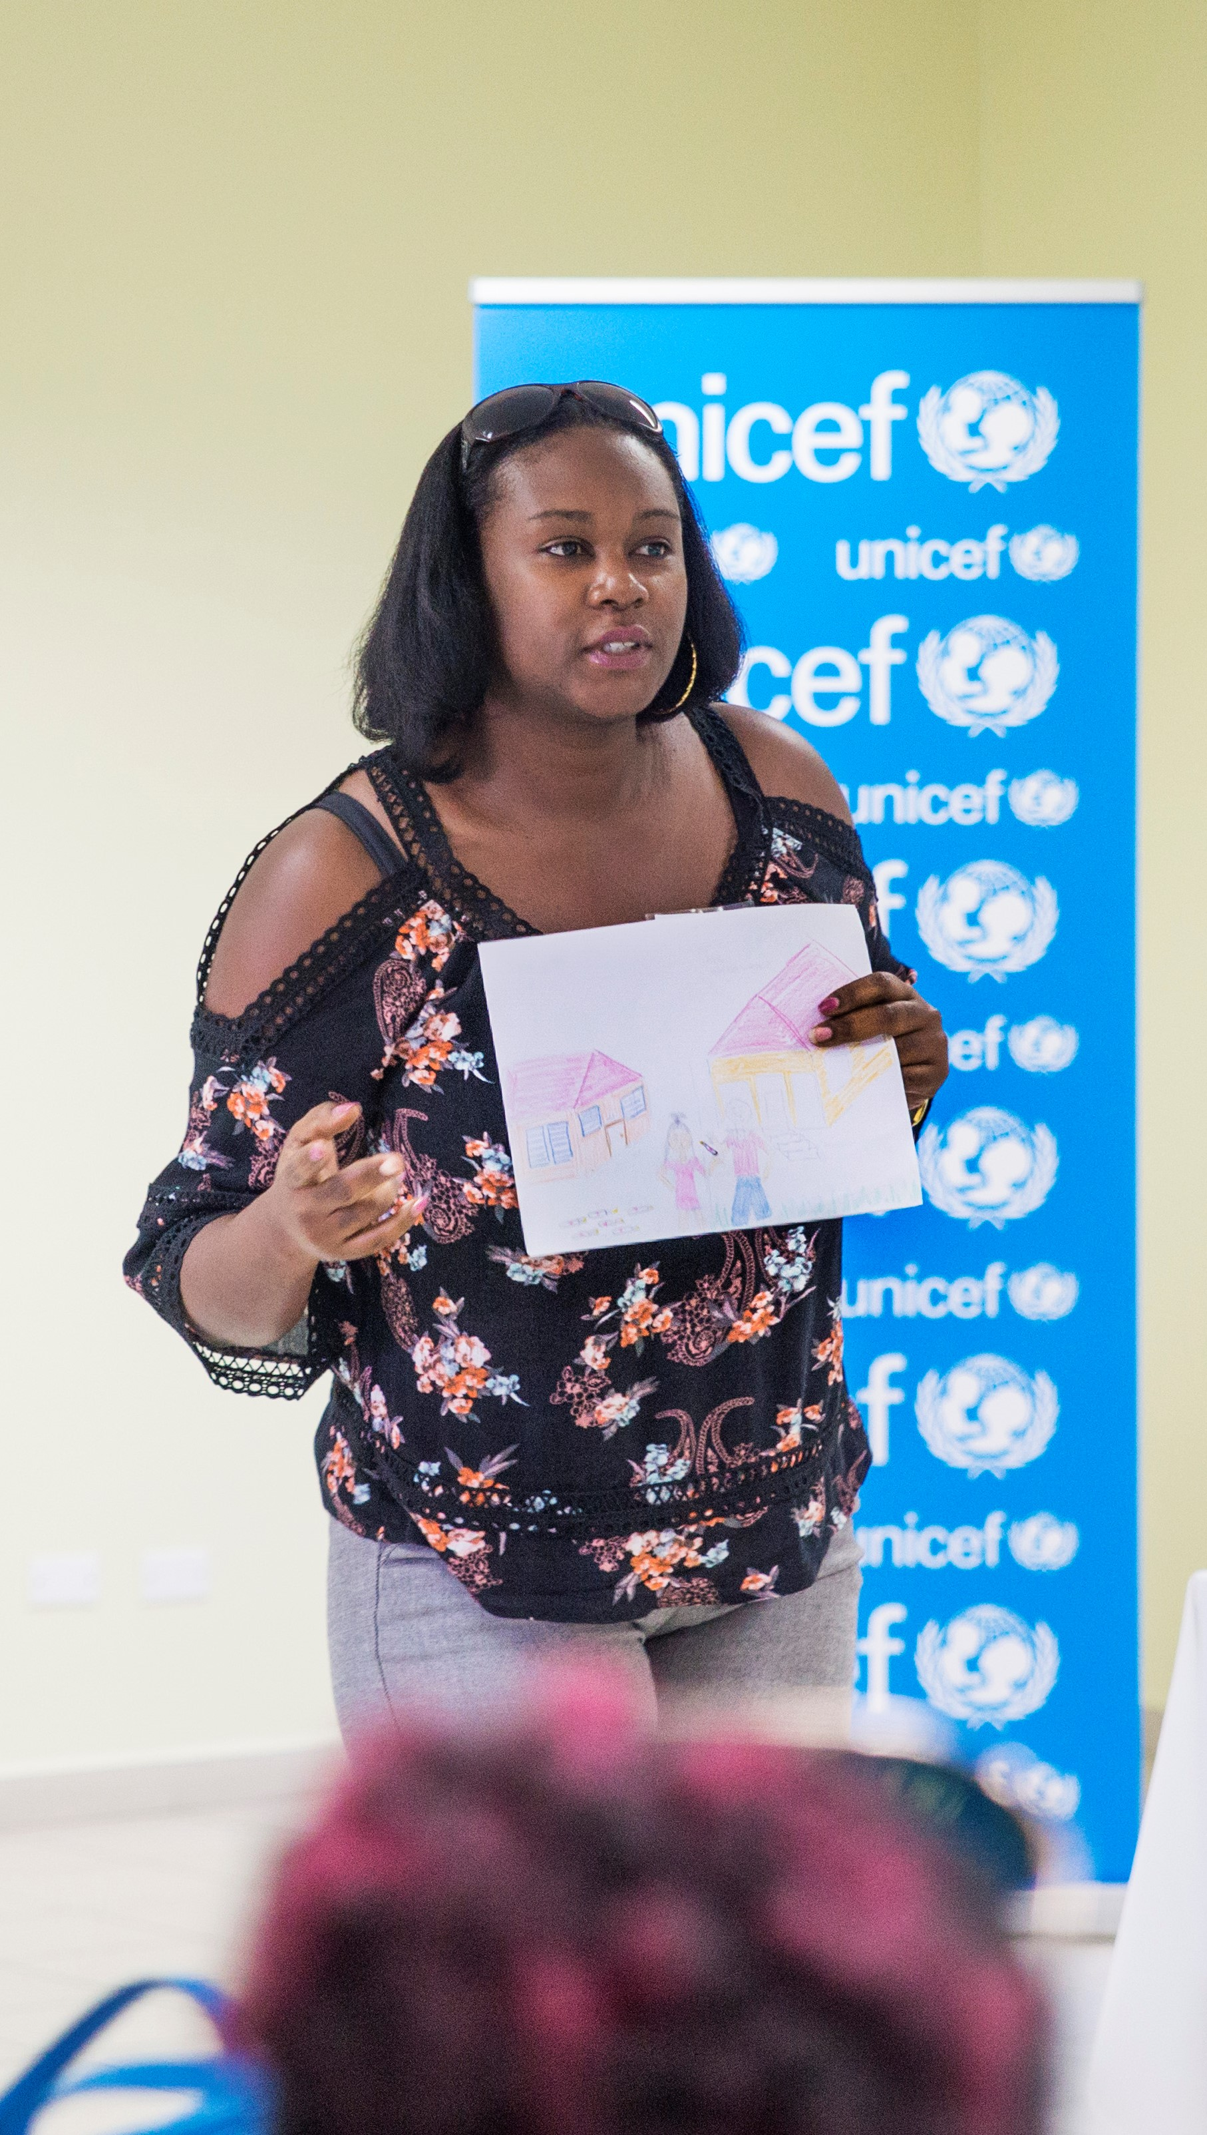
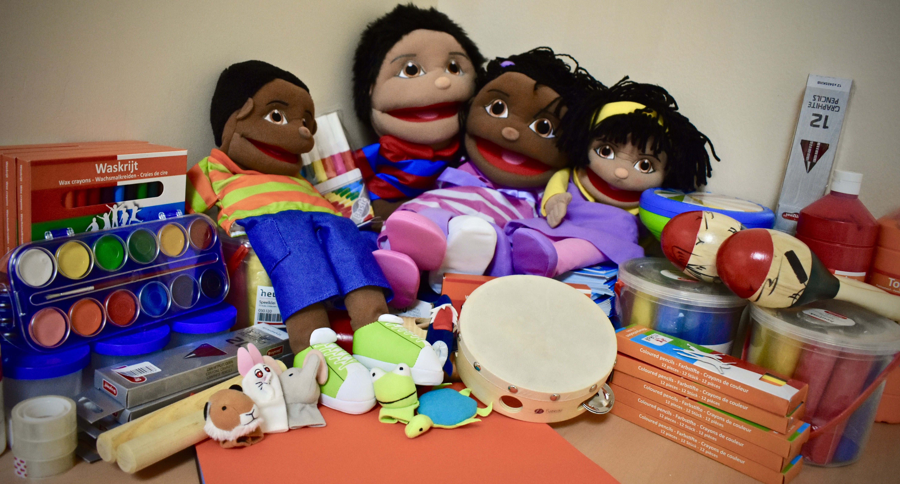
Return to Happiness

Slide 15
DUURZAME RESULTATEN
© UNICEF/UN043177/Rich

Slide 16
Vervolg 2019
Gesprekken met:
Binnenlandse Zaken
- Den Haag
- Sint Maarten
Ministeries Sint Maarten
- Onderwijs
- Justitie
- Sociale Zaken
Parlement Sint Maarten
Wereldbank
Nederlandse Rode Kruis
© UNICEF/UN039071/Pirozzi

Slide 17
Voor informatie:
www.unicef.nl/sint-maarten (Nederlands)
https://www.unicef.nl/ons-werk/unicef-sint-maarten (English)
Facebook: UnicefSXM

Slide 18
Vragen?
© UNICEF/

